Slide 1
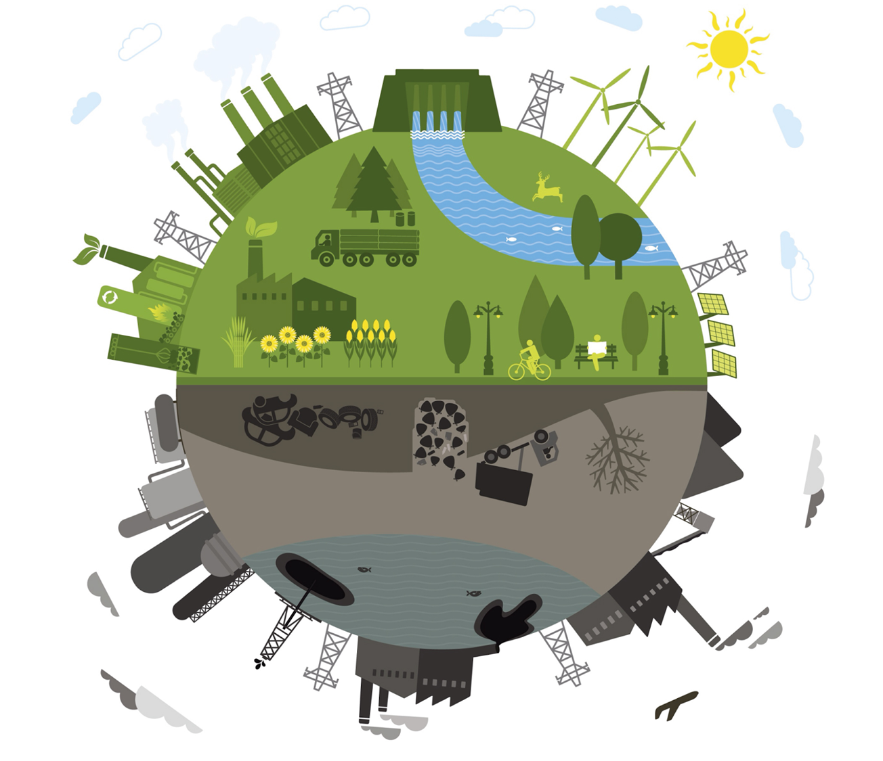
Università degli Studi di Trieste
Dipartimento di Ingegneria e Architettura
CDL Magistrale a ciclo unico in
Architettura
A.A. 2023-2024
Economia circolare e sostenibilità delle risorse e dell'ambiente
Prof. Sonia Prestamburgo
sprestamburgo@units.it
Codice corso: 082AR
Tipologia corso: opzionale (TAF D)
Carico didattico: 4 CFU (32 ore frontali)
Crediti acquisibili: 4
Periodicità: semestrale (I semestre, sede di Gorizia)
Modalità didattiche: LT (lezioni teoriche e seminari a tema)

Slide 2
PROGRAMMA DEL CORSO
Il corso affronta le questioni dell’ECONOMIA CIRCOLARE e della SOSTENIBILITÀ delle RISORSE e dell'AMBIENTE, con particolare riferimento all’evoluzione dei temi della sostenibilità dello sviluppo e della transizione ecologica interpretati, a livello internazionale, dagli obiettivi dell’Agenda 2030 delle Nazioni Unite (SDGs)e dalle indicazioni teorico-operative del Green New Deal Europeo.
L’approccio circolare all'economia impone un deciso riorientamento del pensiero e dell’azione, che prende spunto dalla rielaborazione del concetto di sostenibilità in chiave multidimensionale ed interdisciplinare e pone come presupposto imprescindibile l’individuazione e l’implementazione di nuovi paradigmi per la sostenibilità dei sistemi economici basati sui principi di circolarità e condivisione di informazioni, idee, governance delle relazioni, capacità, scelte e responsabilità nell’organizzazione dell’intero ciclo di produzione; nuova visione del mercato: ristrutturazione dell’offerta e nuovo modello di domanda nella rinnovata funzione del consumatore finale.
Il corso intende fornire agli studenti la base teorica di riferimento e gli strumenti di analisi e intervento necessari per operare in un contesto globale e dinamico di sostenibilità economica e ambientale, orientato alla valorizzazione delle risorse naturali e della produzione, attraverso l’integrazione tra innovazione tecnologica e riconversione produttiva.

Slide 3
Il corso è organizzato in lezioni frontali e incontri seminariali programmati con la presenza di studiosi ed esperti del settore, attraverso la discussione ed il confronto in aula con le seguenti modalità:
presentazione di temi e riferimenti teorici (prof. S. Prestamburgo);
- seminari di approfondimento (ospiti e pareri esperti);
illustrazione di casi di studio.
In particolare, le lezioni approfondiranno le seguenti tematiche:
- inquadramento teorico generale della sostenibilità ambientale;
- economia lineare e transazione verso l’economia circolare;
- fondamenti teorici ed implicazioni dell’economia circolare;
- ambiente ed economia. I fallimenti del mercato;
- gestione e monitoraggio delle risorse, dei sistemi ambientali e del territorio (uso, riuso e recupero delle risorse);
- valutazione delle risorse e degli impatti ambientali;
- l’approccio alla green economy: produzione di beni e servizi, implicazioni sulla struttura e funzionamento dei mercati;

Slide 4
- interventi sulla produzione di beni e servizi finalizzati all'applicazione del miglioramento della qualità ambientale: il contributo - dei tre settori produttivi: primario, industriale, servizi;
- gestione e monitoraggio delle attività di riciclo e valorizzazione dei rifiuti;
- eco-innovazione ed eco-design.
…
CONTENUTI E MODALITÀ DI SVOLGIMENTO DELL’ESAME
Prova di accertamento in forma orale:
discussione sui temi sviluppati durante le lezioni e i seminari di approfondimento svolti in aula;
analisi degli elaborati realizzati dagli studenti sulla base delle letture scelte come approfondimento.
I materiali didattici saranno reperibili sulla piattaforma Moodle di Ateneo: https://moodle2.units.it/
Le registrazioni delle lezioni saranno a disposizione sulla piattaforma UniTs/MTeams, stanza del corso

Slide 5
SEMINARI DI APPROFONDIMENTO
‘‘Edilizia e sostenibilità: il Bilancio Ecologico Circolare’’ Ing. Michele Colonna
(libero professionista in Trieste)
‘‘La certificazione di prodotto’’ Vinicio Razionale
(Responsabile assicurazione qualità
ICEA Certifica
Istituto per la Certificazione Etica ed Ambientale)

Slide 6
BIBLIOGRAFIA DI RIFERIMENTO
Aprile M. C., Chiarini B. (2019), ECONOMIA DELL’AMBIENTE. Sostenibilità, politiche e aspetti strategici, Mondadori Università, Milano, ISBN 978-88-6184-650-0.
Baratta Adolfo F.L. (a cura di) (2021), PRE/FREE-UP/DOWN-RE/CYCLE. Pratiche tradizionali e tecnologie innovative per l’End of Waste, Anteferma Edizioni, Treviso, ISBN 979-12-5953-005-9.
Bompan E., Brambilla I.N. (2021) (2019), Che cosa è l’economia circolare, Edizioni Ambiente, Milano, ISBN 978-88-6627-316-5; ISBN 978-88-6627-186-4.
Castellucci L. (2017), Lezioni di Politica Economica Ambientale, Collana Economia, Società Editrice Esculapio, Bologna, ISBN 978-88-9385-020-9.
Charter M. (2019) Designing for the Circular Economy, Routledge, Taylor & Francis Group Eds., New York, ISBN 978-1-138-08101-7.
European Commission (2020), Circular Economy Action Plan. The European Green Deal, #EUGreenDeal, European Union Ed.
Fassio F., Tecco N. (2018), Circular Economy for Food. Materia, energia e conoscenza, in circolo, Edizioni Ambiente, Milano, ISBN 9788866272236.

Slide 7
Giacobello M. L. (2012), L'economia della complessità di Nicholas Georgescu-Roegen, Le Lettere Editore, Firenze, ISBN 886087565X.
Gusmerotti N. M., Frey M., Iraldo F. (2020), Management dell’economia circolare. Principi, drivers, modelli di business e misurazione, Franco Angeli, Edizioni, Milano, ISBN 978-88-917-9162-7.
Invernizzi G. (2014), Le strategie competitive, McGraw-Hill Education, Milano, ISBN 9788838667763.
Lacy P., Rutqvist J., Lamonica B. (2016), Circular Economy. Dallo spreco al valore, Egea Editore, Milano, ISBN 978-88-238-3570-2.
Lucia M. G., Duglio S., Lazzarini P. (2018) (a cura di), Verso un’economia della sostenibilità. Lo scenario e le sfide, Franco Angeli, Edizioni, Milano, ISBN 978-88-917-7078-3.
McGrath R. (2019), La fine del vantaggio competitivo. Ripensare la strategia per stare al passo con il mercato, Collana Business, ROI EDIZIONI, Macerata, ISBN 978-88-85493-60-5.
Marchettini N., Tiezzi E. (1999), Che cos’è lo sviluppo sostenibile? Le basi scientifiche della sostenibilità e i guasti del pensiero unico, Donzelli Editore, Roma, ISBN: 9788879894876 .

Slide 8
Montacchini E., Tedesco S., Di Prima N. (2021) Progettare e sviluppare l’economia circolare. Un’esperienza didattica sulla trasformazione di rifiuti in nuove risorse per l’architettura e il design, Anteferma Edizioni, Treviso, ISBN 979-12-5953-000-4.
Massarutto A. (2019), Un mondo senza rifiuti? Viaggio nell’economia circolare, Società editrice Il Mulino, Bologna, ISBN 978-88-15- 28002-2.
Pellizzari A., Genovesi E. (a cura di) (2021), NEOMATERIALI 2.0 NELL’ECONOMIA CIRCOLARE, Edizioni Ambiente, Milano, ISBN 978-88-6627-283-0.
Porter M. E. (2011), Il vantaggio competitivo, Piccolo Biblioteca Einaudi, Bologna, ISBN 978-88-06-20821-9.
Porter M. E. (2004), Competitive Advantage: Creating and Sustaining Superior Performance, Simon & Schuster Eds., United States, ISBN10: 0743260872.
Rau T., Oberhuber S. (2019), MATERIALS MATTERS. L’IMPORTANZA DELLA MATERIA. Un’alternativa all’economia del sovrasfruttamento, Edizioni Ambiente, Milano, ISBN 978-88-6627-239-7.
Raworth K. (2021), L’ECONOMIA DELLA CIAMBELLA. Sette mosse per pensare come un economista del XXI secolo, Edizioni Ambiente, Milano, ISBN 978-88-6627-209-0.

Slide 9
Samuelson Paul A., Nordhaus William D., Bollino Carlo A. (2019), ECONOMIA, Collana Economia e discipline aziendali, McGraw-Hill Education, Milano, ISBN 883869480X.
Scarnicci Ciani M., Marcelli A., Pinelli P., Romani A., Russo R. (a cura di) (2014), Economia, ambiente e sviluppo sostenibile, Collana Economia, Franco Angeli Edizioni, Milano, ISBN 978-88-917-1152-6.
Segrè A. (2019), Il metodo spreco zero, BUR Rizzoli, ISBN 978-88-17-11988-7.
Stahel Walter R. (2019), Economia Circolare per Tutti. Concetti base per cittadini, politici e imprese, Edizioni Ambiente, Milano, ISBN 978-88-6627-268-7.
REPORTS
ENEA (2022), 4° RAPPORTO SULL’ECONOMIA CIRCOLARE IN ITALIA. La sfida è sostenere la ripresa e diminuire il consumo di risorse, Circular Economy Network (a cura di), Roma.
ENEA (2020), RAPPORTO SULL’ECONOMIA CIRCOLARE IN ITALIA. Con Focus sulla bioeconomia, Circular Economy Network (a cura di), Roma.

Slide 10
ASviS (2022), L’Italia e gli Obiettivi di Sviluppo Sostenibile. Rapporto ASviS 2022, Editron, Roma, ISBN 979-12-80634-15-3.
European Environment Agency (2018), The circular economy and the bioeconomy. Partners in sustainability, EEA Report No 8/2018, ISBN 978-92-9213-974-2.
European Environment Agency (2017), Circular by design. Products in the circular economy, EEA Report, No 6/2017, ISBN 978-92-9213-857-8.
European Environment Agency (2016), Circular economy in Europe. Developing the knowledge base, EEA Report No 2/2016, ISBN 978-92-9213-719-9.
Green Building Council Italia (2019), Economia circolare in edilizia, GBC Italia, Trento.
ISPRA (2022), RAPPORTO DI SOSTENIBILITÀ 2022, ISPRA, Documenti tecnici, None/2022, ISBN: 978-88-448-1139-6 .
ISPRA (2022), Rapporto Rifiuti Urbani. Edizione 2022, ISPRA, Rapporti 380/2022, ISBN: 978-88-448-1145-7.

Slide 11
Ministero dell’Ambiente e della Tutela del Territorio e del Mare (2017), Verso un modello di economia circolare per l’Italia. Documento di inquadramento e di posizionamento strategico, in collaborazione con il Ministero dello Sviluppo Economico, Roma.
Materiali distribuiti in aula.
SITI DI INTERESSE
Commissione Europea
http://ec.europa.eu/environment/circular-economy
Agenzia Europea dell’Ambiente
https://www.eea.europa.eu/
Ministero dell’Ambiente e della Sicurezza Energetica
http://www.minambiente.it/pagina/economia-circolare

Slide 12
Istituto Superiore per la Protezione e la Ricerca Ambientale (ISPRA)
https://www.isprambiente.gov.it/it
Ellen MacArthur Foundation
https://ellenmacarthurfoundation.org/
https://www.ellenmacarthurfoundation.org/circular-economy
Fondazione per lo Sviluppo Sostenibile
https://www.fondazionesvilupposostenibile.org/
Alleanza Italiana per lo Sviluppo Sostenibile
https://asvis.it/
ENEA
https://www.enea.it/it
https://www.enea.it/it/ateco/schede/life-cycle-thinking-e-valutazioni-di-sostenibilita
Regione FVG
http://www.regione.fvg.it

Slide 13
ECOFVG
https://ecofvg.it/
https://ecofvg.it/economia-circolare/
United Nations - Department of Economic and Social Affairs/Sustainable Development
https://sdgs.un.org/
European Commission/Climate Action
https://climate.ec.europa.eu/index_en
Parlamento Italiano/Camera dei Deputati
https://temi.camera.it/leg18/
INIZIATIVE DI FORMAZIONE SUPERIORE:
https://businessschool.luiss.it/master-circular-economy/
https://www.uniud.it/it/didattica/formazione-post-laurea/master/alta-formazione/area-scientifico-tecnologica/economia-circolare#autotoc-item-autotoc-1

Slide 14
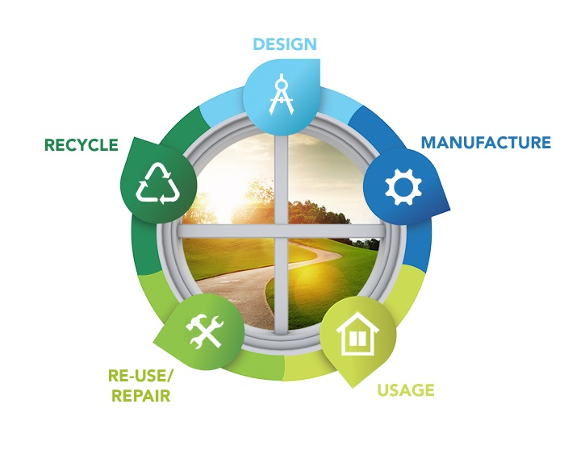
KEY WORDS

